Slide 1
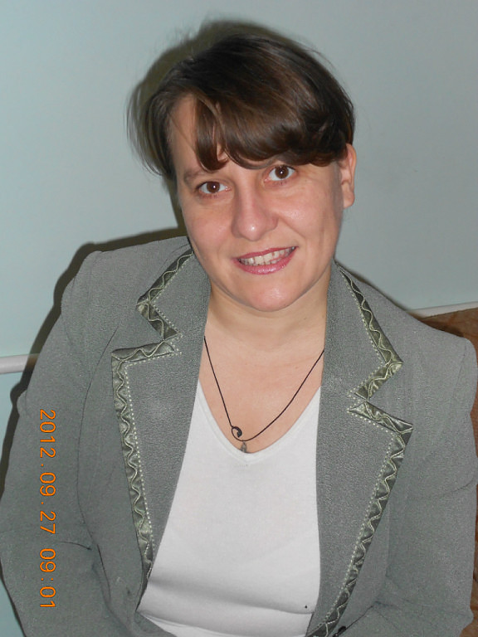
Методические аспекты интеллектуально – познавательного развития детей в условиях введения Государственного образовательного стандарта дошкольного образования в ДОУ № 7
Подготовила:
Вдовичено Елена Валентинона,
Воспитатель-методист
высшей категории ДОУ №7

Slide 2

О сколько нам открытий чудных
Готовит просвещенья дух
И опыт, сын ошибок трудных,
И гений, парадоксов друг,
И случай, бог изобретатель...

Slide 3

Маленький ребенок по сути своей - неутомимый исследователь. Он все хочет знать, ему все интересно и обязательно необходимо везде сунуть свой нос. А от того, сколько разного и интересного малыш увидел, зависит то, какими знаниями он будет обладать.
Познавательное развитие по ГОС ДО в ДОУ предполагает вовлечение малыша в самостоятельную деятельность, развитие его воображения и любознательности.

Slide 4
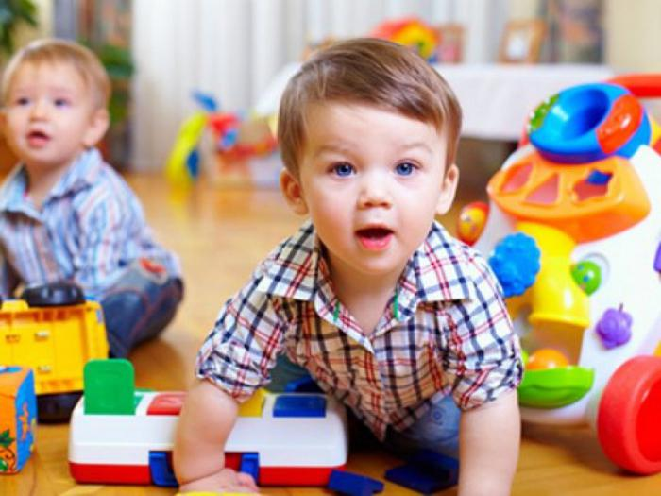
Что такое ГОС ДО?
Государственный образовательный стандарт дошкольного образования предъявляет определенную совокупность задач и требований к качеству образования и воспитания детей дошкольного возраста, а именно: к объему образовательной программы и ее структуре; к соответствующим условиям, где реализуются основные моменты программы; к полученным результатам, которых смогли добиться воспитатели, обучающие дошкольников.
Дошкольное обучение является начальной ступенькой всеобщего образования. Поэтому к нему предъявляется так много требований и вводятся единые стандарты, которых придерживаются все ДОУ
Донецкой Народной Республики.

Slide 5
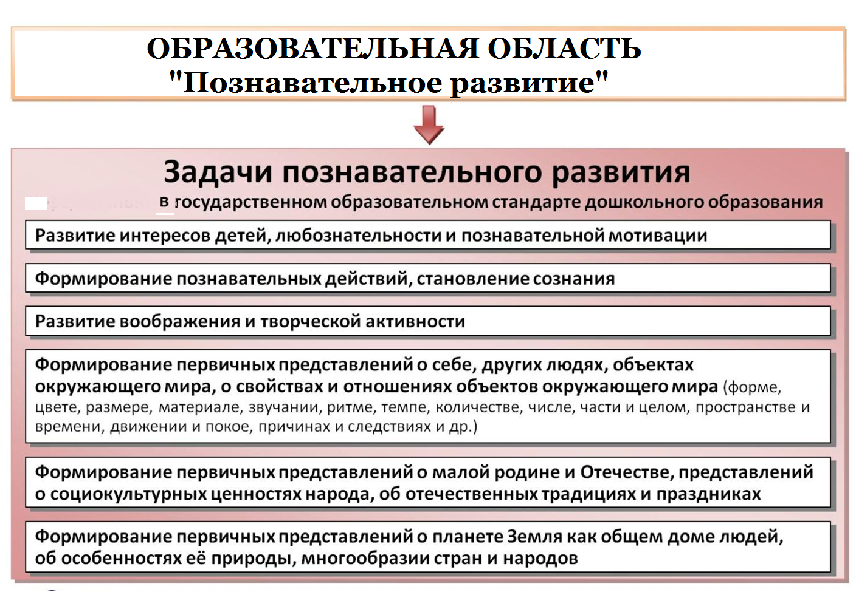

Slide 6
Содержание образовательной области «Познание»
Приобщение к социокультурным ценностям
Развитие познавательно – исследовательской деятельности
Ознакомление с миром природы
Формирование элементарных математических представлений

Slide 7
Методика познавательного развития детей дошкольного возраста включает следующие компоненты:
когнитивный, направленный на получение ребенком информации об окружающем мире (через сенсорное познание, решение познавательных задач, интеллектуальные умения) и формирующий целостную картину мира
деятельностный, отражающий организацию разных видов детской деятельности (сюжетно-ролевая игра, проектная и исследовательская деятельность детей дошкольного возраста, экспериментирование, направленной на формирование познавательной активности ребенка
эмоционально-чувственный, определяющий отношение ребенка к познанию окружающего мира.

Slide 8
Актуальные методы познавательного развития детей дошкольного возраста является
экспериментирование
дошкольник выступает в роли исследователя, который самостоятельно и активно познаёт окружающий мир, используя разнообразные формы воздействия на него. В процессе экспериментирования ребёнок осваивает позицию субъекта познания и деятельности.
проектная деятельность, обеспечивающая развитие познавательных интересов детей, умений самостоятельно конструировать свои знания и ориентироваться в информационном пространстве, развитие критического мышления.

Slide 9
В практике современных дошкольных организаций используются следующие типы проектов
Творческие проекты, совместная деятельность намечается и далее развивается, подчиняясь конечному результату, который может быть оформлен как сценарий видеофильма, драматизации, программы праздника, альбома. Представление же результатов может проходить в форме праздника, видеофильма, драматизации, спортивной игры, развлечения.
Исследовательские проекты (они требуют хорошо продуманной структуры, полностью подчинены логике исследования, предполагают выдвижение предположения решения обозначенной проблемы, разработку путей ее решения, в том числе экспериментальных, опытных. Дети экспериментируют, проводят опыты, обсуждают полученные результаты, делают выводы, оформляют результаты исследования)
Информационно – практико - ориентированные проекты (они изначально направлены на сбор информации о каком-то объекте, явлении; предполагается ознакомление участников проекта с этой информацией, ее анализ и обобщение фактов. Дети собирают информацию, обсуждают её и реализуют, ориентируясь на социальные интересы; результаты оформляют в виде стендов, газет, витражей)
Игровые (ролевые) проекты. Дети принимают на себя определенные роли, обусловленные характером и содержанием проекта. Это могут быть литературные персонажи или выдуманные герои, имитирующие социальные или деловые отношения, осложняемые придуманными участниками ситуациями.

Slide 10
Исследовательская деятельность, предполагает следующее:
– ребенок выделяет и ставит проблему, которую необходимо разрешить;
– предлагает возможные решения;
– проверяет эти возможные решения, исходя из данных;
– делает выводы в соответствии с результатами проверки;
– применяет выводы к новым данным;
– делает обобщения

Slide 11
Принципы развивающей предметно – пространственной среды
-принцип свободного выбора реализуется, как право выбора ребенком темы, сюжета игры, игрового материала, места и времени игры;
-принцип универсальности позволяет детям и воспитателями строить и менять игровую среду, трансформируя ее в соответствии с видом игры, ее содержанием и перспективами развития;
-принцип системности представлен сомасштабностью отдельных элементов среды между собой и с другими предметами, оставляющими целостное игровое поле

Slide 12
Пространственная развивающая среда включает себя совокупность игровых подпространств:

Slide 13
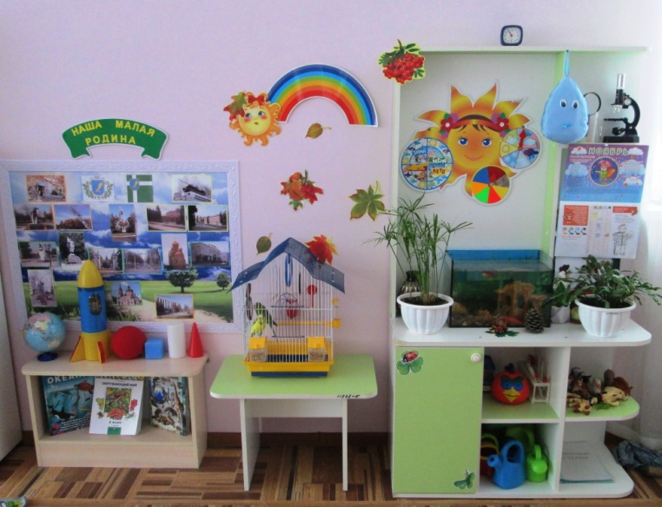
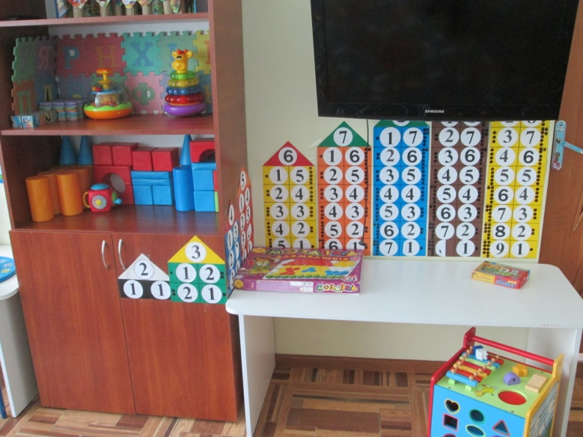
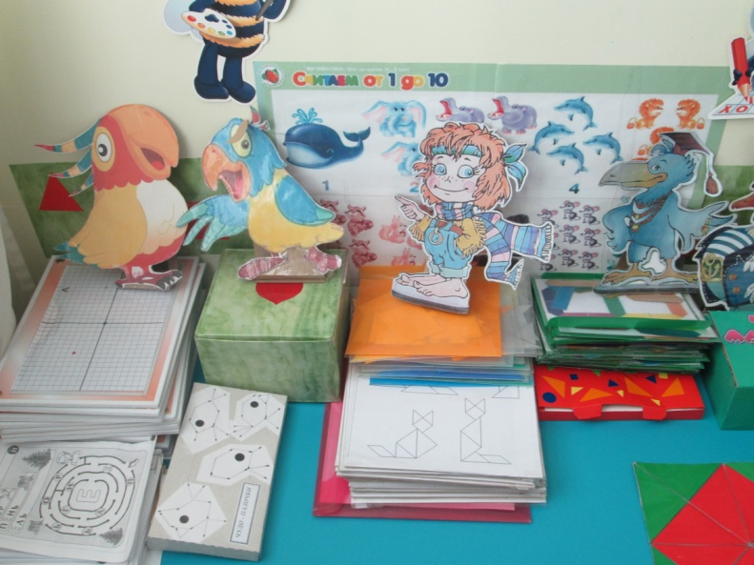
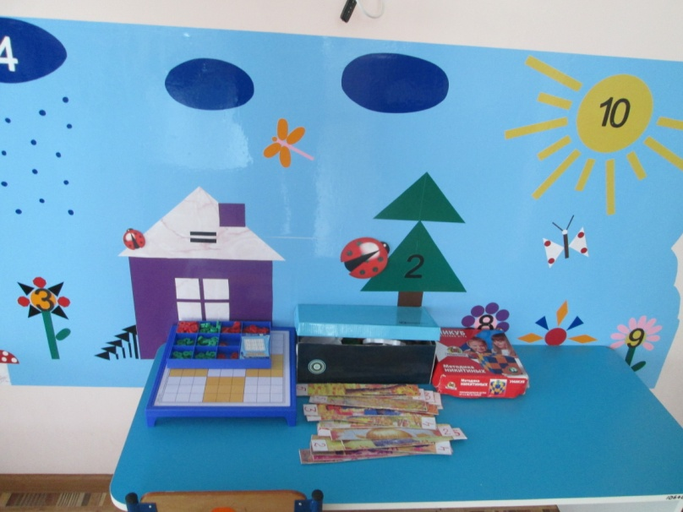
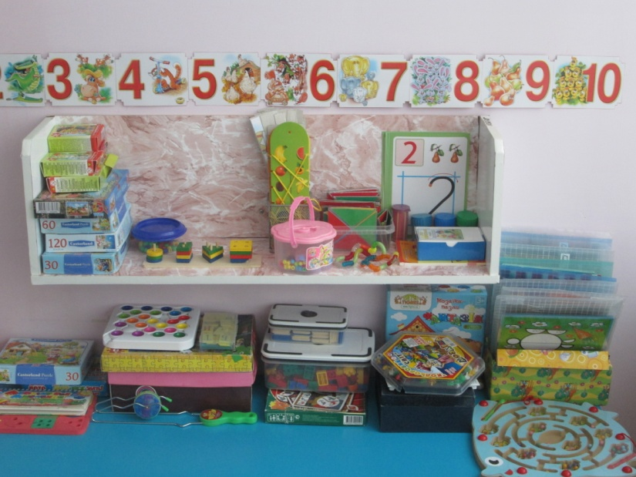
- интеллектуального развития и творчества

Slide 14
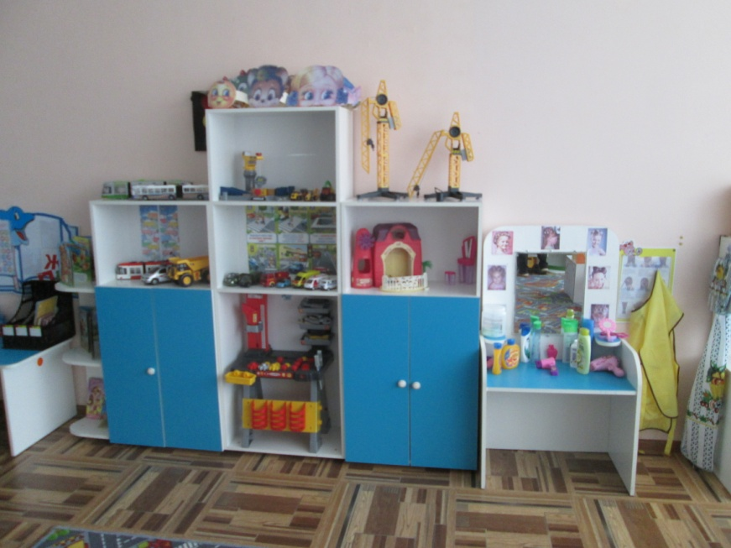
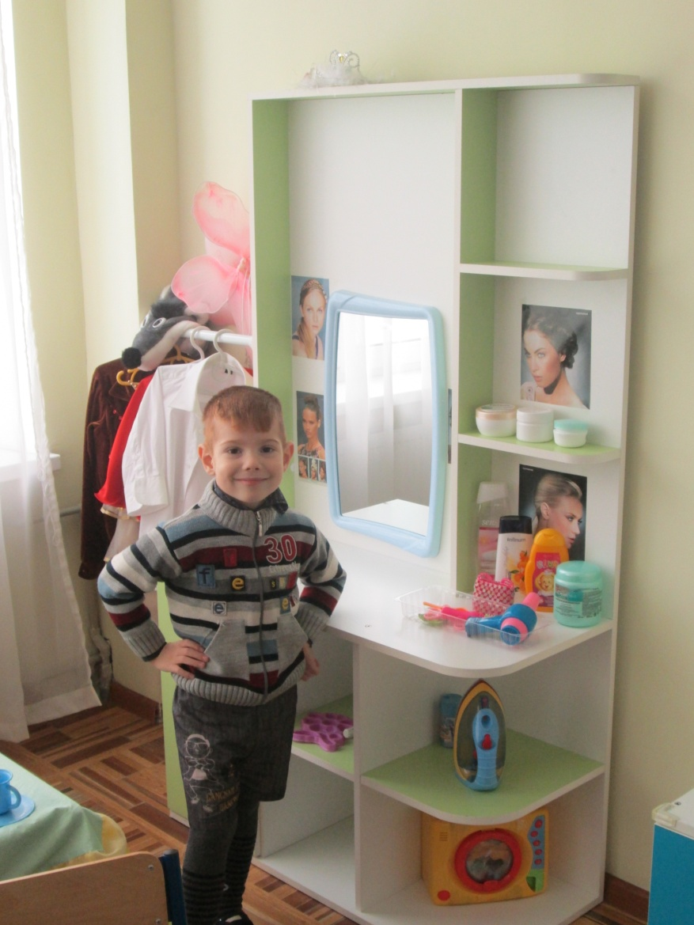
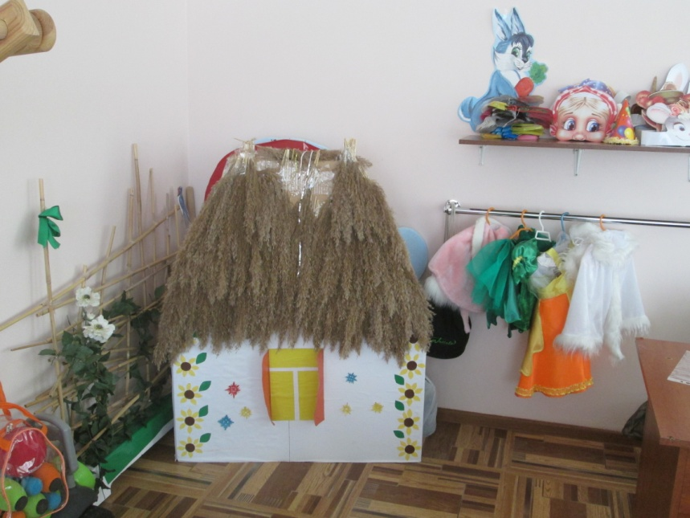
- игрового развития

Slide 15
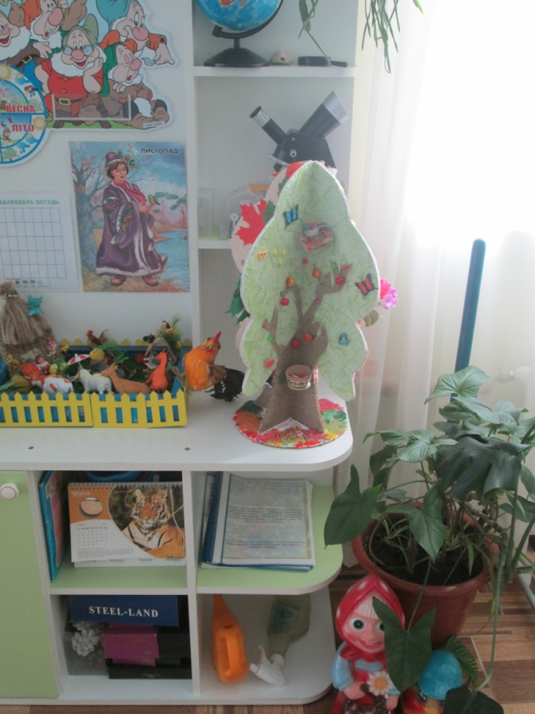
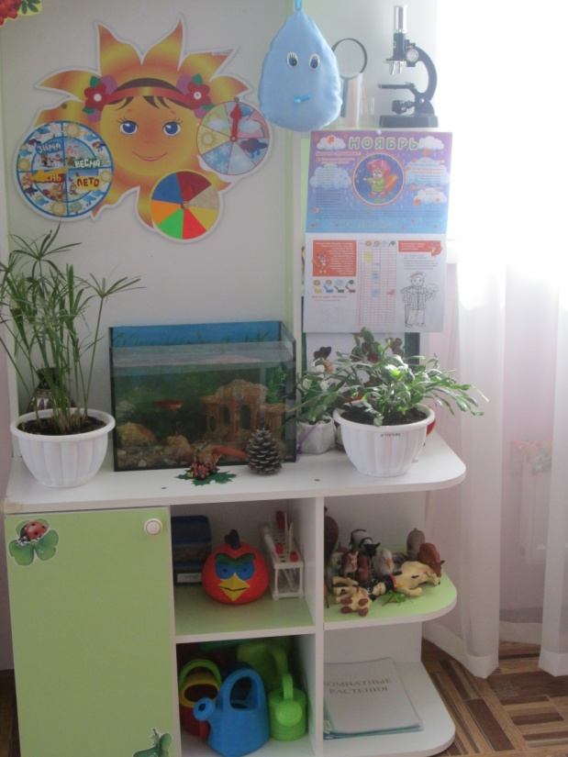
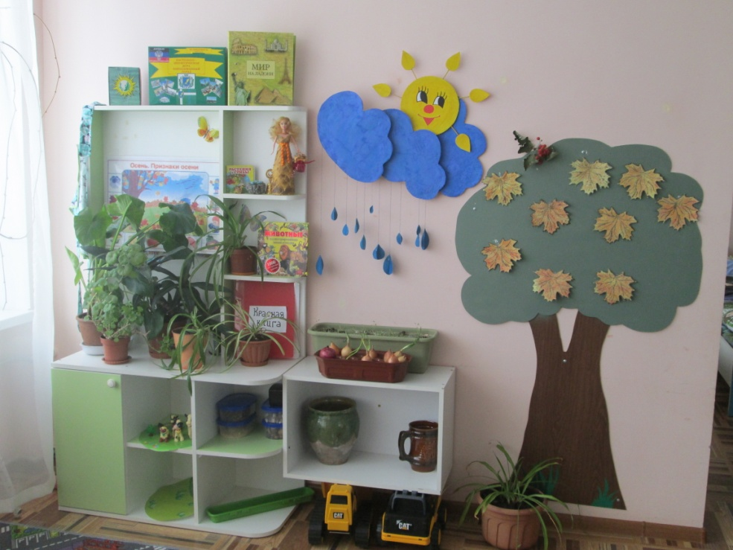
экологического развития, призвано воспитывать и укреплять любовь к природе, постигать все многообразие и неповторимость естественных природных форм

Slide 16
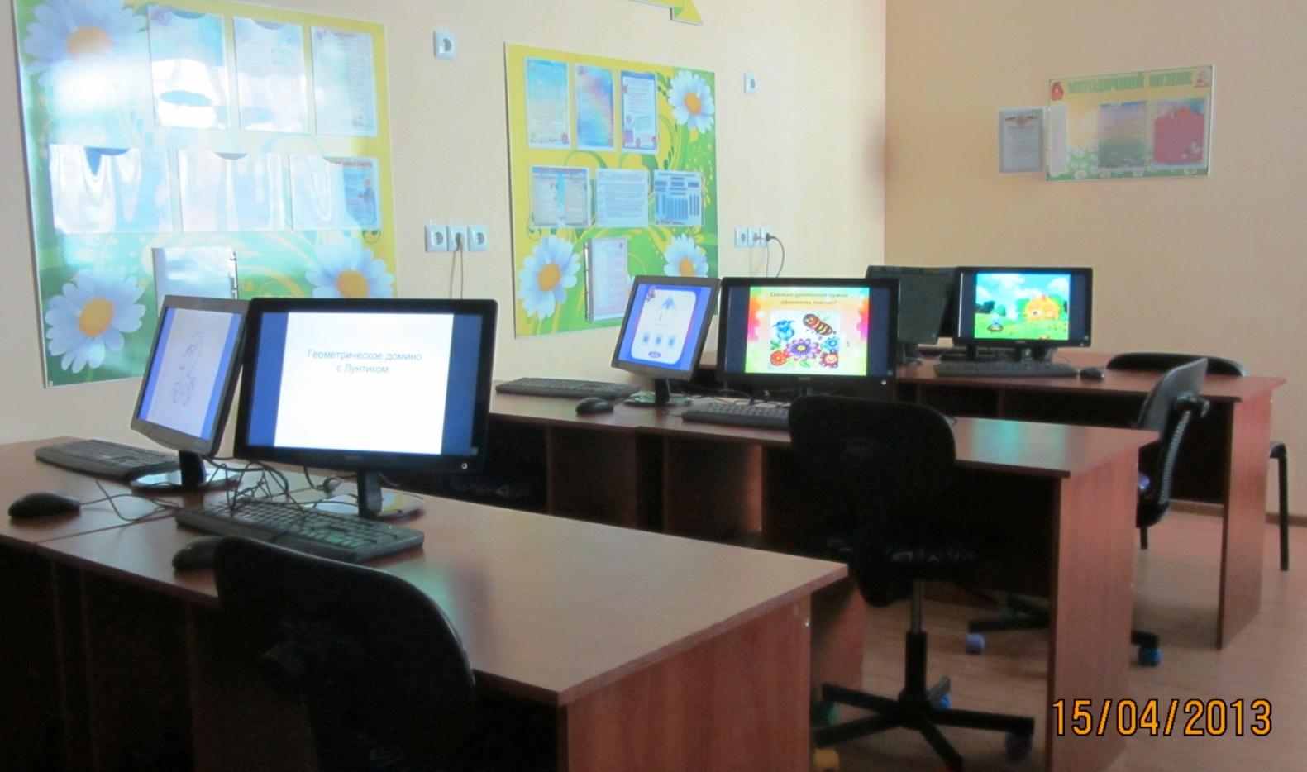
-компьютерное пространство, вводит детей в мир информатики и способствует активизации познавательной деятельности, формированию ребенка как самостоятельной личности, умеющей принимать решение

Slide 17
Задачи образовательной деятельности детей разного возраста в области познавательного развития
Младший возраст
Поддержать детское любопытство
Развивать интерес к совместному со взрослыми и самостоятельному познанию
Средний возраст
Развивать целенаправленное восприятие
Поощрять самостоятельное обследование окружающих предметов
Старший возраст
Развивать интерес к самостоятельному познанию объектов окружающего мира

Slide 18
РЕБЕНОК
Отличается широтой кругозора, интересно и с увлечением делится впечатлениями
Организует и осуществляет познавательно-исследовательскую деятельность в соответствии с собственными замыслами
Проявляет интерес к предметам окружающего мира символам, знакам, моделям пытается устанавливать различные взаимосвязи
Владеет системой эталонов осуществляет сенсорный анализ, выделяя в сходных предметах отличие, в разных - сходство
Может длительно целенаправленно наблюдать за объектами, выделять их проявления, изменения во времени
Проявляет познавательный интерес к своей семье, социальным явлениям, к жизни людей в родной стране
Достижения выпускника

Slide 19
Пройти вместе – это начало.
Остаться вместе – это развитие.
Работать вместе – это успех.
До свидания!
До новых встреч!

